Slide 1







docentesaldia.com
Octava Sesión Ordinaria del Consejo Técnico Escolar y el Taller Intensivo de Formación Continua para Docentes
Junio 2024

Slide 2



Agenda de trabajo
docentesaldia.com
  El Programa analítico, la integración curricular, el trabajo por proyectos y la nueva familia de Libros de Texto Gratuitos: el tramado pedagógico de la Nueva Escuela Mexicana. Valoración de avances.
  Conclusión del ciclo escolar 2023-2024 y preparación del ciclo lectivo 2024-2025.
  Estrategias Nacionales: Estrategia en el aula. Prevención de adicciones, Estrategia Vida Saludable y Estrategia Nacional de Lectura.
  Asuntos particulares de la escuela.

Slide 3



Propósitos
docentesaldia.com
  Compartir experiencias sobre la apropiación del Plan de Estudio 2022 que permitan reflexionar y reconocer las fortalezas del trabajo realizado y lo que se puede mejorar en el siguiente ciclo escolar.
  Acordar las actividades necesarias para la conclusión del ciclo escolar 2023-2024 y el inicio del siguiente año lectivo.

Slide 4

Video de la Secretaria de Educación Pública.
Plan de Estudio para la educación preescolar, primaria y secundaria 2022. Disponible en: http://gestion.cte.sep.gob.mx/insumos/php/docs/Plan_de_Estudios_para_la_Educacion_Preescolar_Primaria_y_Secundaria.pdf?1718644691580
Currículo Nacional aplicable a la Educación Inicial: Programa Sintético de la Fase 1. Disponible en: http://gestion.cte.sep.gob.mx/insumos/docs/ANEXO_ACUERDO_070823_FASE_1.pdf?1718644691580
Programas de Estudio para la educación preescolar, primaria y secundaria: Programas Sintéticos de las Fases 2 a 6. Disponible en: http://gestion.cte.sep.gob.mx/insumos/docs/ANEXO_ACUERDO_080823_FASES_2_A_6.pdf?1718644691580
Programa analítico de la escuela.
Video Experiencias Docentes en la apropiación del Plan y los Programas de estudio. Educación Inicial. Disponible en: https://www.youtube.com/watch?v=Na5KVT-Noy8
Video Experiencias Docentes en la apropiación del Plan y los Programas de estudio. Educación Preescolar. Disponible en: https://www.youtube.com/watch?v=qFgzNLwEPqs
Video Experiencias Docentes en la apropiación del Plan y los Programas de estudio. Educación Primaria. Disponible en:https://www.youtube.com/watch?v=JGAubeTStqE
Video Experiencias Docentes en la apropiación del Plan y los Programas de estudio. Educación Secundaria. Disponible en: https://www.youtube.com/watch?v=y6x01dkCe68
Calendario Escolar 2024-2025 para la educación preescolar, primaria y secundaria. Disponible en: http://gestion.cte.sep.gob.mx/insumos/docs/2324_s8_CalendarioEscolarBasica.pdf
docentesaldia.com

Slide 5


docentesaldia.com
Como primera actividad, se les sugiere ver y comentar el video de la
Maestra Leticia Ramírez Amaya, Secretaria de Educación Pública.

Slide 6


1. El Programa analítico, la integración curricular, el trabajo por proyectos y la nueva familia de Libros de Texto Gratuitos: el tramado pedagógico de la Nueva Escuela Mexicana. Valoración de avances.
docentesaldia.com
En el Plan de Estudio 2022 la deliberación de las maestras y los
maestros es una constante; el Programa sintético constituye el punto
de partida desde el cual cada colectivo docente toma decisiones para
el diseño de los Programas analíticos, en los que identifican temas o
problemas de la realidad que servirán para organizar los contenidos y
dar sentido a lo que se aprende a partir de los ejes articuladores.

Slide 7


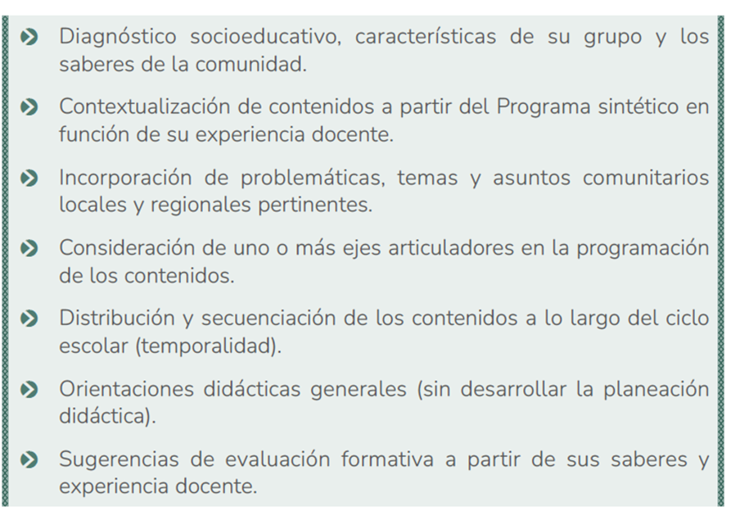


Recuerden que el Programa analítico contiene los siguientes elementos:
docentesaldia.com

Slide 8



docentesaldia.com
Es necesario reiterar que la integración curricular es uno de los cuatro elementos que articula de principio a fin la estructura del Plan de Estudio 2022 y que se expresa en los campos formativos y en los ejes articuladores, los cuales establecen los contenidos fundamentales de estudio previstos en la Ley General de Educación.

Slide 9

Para continuar se les sugiere: Observar el video del nivel educativo en el que trabajan.
  Experiencias Docentes en la apropiación del Plan y los Programas de estudio. Educación Inicial.
  Experiencias Docentes en la apropiación del Plan y los Programas de estudio. Educación Preescolar.
  Experiencias Docentes en la apropiación del Plan y los Programas de estudio. Educación Primaria.
  Experiencias Docentes en la apropiación del Plan y los Programas de estudio. Educación Secundaria.
docentesaldia.com

Slide 10
Conformen equipos, por grado, campo formativo, disciplina o de la manera que consideren más pertinente para el nivel educativo o la modalidad en la que laboran y compartir experiencias acerca de la construcción y el trabajo con el Programa analítico, pueden retomar las preguntas siguientes u otras que consideren pertinentes.
¿Cómo se organizaron para construir el Programa analítico?
¿Cómo incorporaron los elementos del Programa analítico?
¿Cómo se expresó la integración curricular en el Programa analítico de la escuela?
¿En cuáles elementos del Programa analítico es necesario profundizar para una apropiación más pertinente?
¿En qué medida el Programa analítico fue valioso para su planeación didáctica?, ¿por qué?
¿Qué ajustes realizaron al Programa analítico?, ¿qué los motivó a realizar esos ajustes?
docentesaldia.com

Slide 11
docentesaldia.com
Se puede caracterizar al Programa analítico como una segunda etapa de concreción curricular en la que el colectivo docente asume una postura crítica frente a los contenidos que establece el Programa sintético, desde el análisis sistemático de las condiciones concretas de la comunidad en la que se realizan los procesos de enseñanza y aprendizaje.

Slide 12

docentesaldia.com
Del Programa analítico surge la planeación didáctica y en esta, la integración curricular vía la elaboración de proyectos, articula el trabajo interdisciplinario; de esta manera, se promueve el desarrollo integral de niñas, niños y adolescentes y se sitúa su formación en los contextos en que suceden los procesos de aprendizaje y de enseñanza.
En el caso de educación primaria y secundaria, se contó con la nueva familia de Libros de Texto Gratutitos (LTG), los cuales suponen un cambio importante en el trabajo didáctico, por lo que es pertinente analizar las posibilidades de uso que dieron a estos recursos.
De la misma manera, en educación inicial y en preescolar, fue necesario diversificar el uso de los materiales educativos con los que cuentan estos niveles, de acuerdo con los planteamientos del Plan de Estudio, por lo que es conveniente compartir esta experiencia.

Slide 13

Para ello, se sugiere que en grupos de trabajo reflexionen acerca de:
docentesaldia.com
  Sus avances en el trabajo por proyectos.
  El uso y sentido que dieron a los LTG o materiales educativos con los que cuenta el nivel, en el desarrollo de los proyectos y en otras estrategias de enseñanza.
  Las dificultades que enfrentaron en el trabajo por proyectos.

Slide 14
Posteriormente, en colectivo compartan sus reflexiones a partir de los siguientes ejes:
  Reconocimiento de sus capacidades y avances en el diseño y apropiación de Programa analítico.
  Identificación de los aspectos en los que necesitan profundizar para que el Programa analítico se constituya en el referente que organiza el trabajo pedagógico de cada docente y articula los esfuerzos de toda la escuela en la misma dirección.
  Evaluación del desarrollo de proyectos en el aula, la escuela y la comunidad.
  Uso de los LTG o materiales educativos con los que cuenta el nivel.
docentesaldia.com

Slide 15
docentesaldia.com
Registren las conclusiones de esta valoración pues les servirán para tomar decisiones que les permitan mejorar el proceso de construcción de su Programa analítico para el próximo ciclo escolar, la elaboración y el desarrollo de proyectos en un currículo integrado y un uso pertinente de los LTG o materiales educativos con los que cuenta el nivel.

Slide 16
2. Conclusión del ciclo escolar 2023-2024 y preparación del ciclo lectivo 2024-2025
Se sugiere que dediquen este momento de la sesión a organizar las actividades necesarias para el cierre de este ciclo escolar. A continuación, se proponen algunos aspectos a considerar:
docentesaldia.com
a) Integrar y analizar la información de los avances que tienen en sus grupos y como escuela
Es importante contar con información por grupo sobre los siguientes aspectos:
  Logros alcanzados en cuanto a los contenidos y procesos de desarrollo de sus estudiantes.
  Campos formativos, contenidos o procesos de desarrollo que han presentado mayores dificultades para los estudiantes.
  Identificación de estudiantes que pueden requerir mayor apoyo al iniciar el siguiente ciclo y el tipo de apoyo que necesitan.

Slide 17

docentesaldia.com
b) Actividades de aprendizaje para las dos últimas semanas
Las semanas que quedan pueden ser aprovechadas para organizar una diversidad de actividades que den cuenta de los aprendizajes, conocimientos y habilidades adquiridos o desarrollados durante el ciclo escolar.
A partir de los proyectos realizados tanto a nivel aula, escuela o comunidad, tienen la posibilidad de dar sentido a todo lo aprendido, principalmente en aquellos proyectos que abordaron algún problema o situación de la comunidad. Algunas actividades que pueden realizar son:
  Muestras pedagógicas.
  Actividades culturales y deportivas: representaciones teatrales, exposiciones artísticas, torneos deportivos, entre otras en las que participen además del alumnado, las madres, padres de familia o tutores.
  Actividades de reforzamiento, ya sea con todo el grupo o con las niñas, niños o adolescentes que más lo requieren.

Slide 18
docentesaldia.com
c) Informar a la comunidad los resultados obtenidos
Es importante que las madres, padres de familia o tutores estén al tanto de las acciones que emprende la escuela para la mejora del servicio educativo, así como de los resultados que se alcanzan.
Tomen acuerdos acerca de qué informar y cómo comunicar a la comunidad escolar los resultados de su escuela, consideren:
  La información que es relevante dar a conocer para que todas y todos los integrantes de la comunidad conozcan lo que se ha hecho y logrado en este ciclo escolar.
  Los responsables de recabar la información y presentarla a la comunidad.
  Las fechas, formas o espacios en los que darán a conocer los resultados.
Definan a partir de lo dialogado, su estrategia para comunicar los resultados a la comunidad escolar, apóyense en el Comité de Planeación y Evaluación de la escuela.

Slide 19
docentesaldia.com
d) Actividades de organización de la escuela
Si su escuela cuenta con las condiciones para ello, se sugiere que definan los procesos para la entrega de boletas de evaluación o de los certificados, las ceremonias de cierre del ciclo escolar o la asignación de grupos para el siguiente año lectivo.

Slide 20
Preparación del ciclo lectivo 2024-2025
docentesaldia.com
Todo lo analizado y discutido en esta sesión, así como la información que deriva de ella son un insumo que deberán considerar para el inicio del próximo ciclo escolar.
Uno de los elementos relevantes de cada inicio de ciclo es el diagnóstico socioeducativo de la escuela, por lo que es importante que a partir de los resultados obtenidos y lo analizado hasta ahora se cuente con información acerca de:
  Los resultados de aprendizaje de cada grupo, de ser posible de cada alumna o alumno, que sirva como base para la o el docente que los atenderá en el siguiente grado.
  Las y los estudiantes que requieren mayor apoyo y los tipos de apoyo que necesitan.
  Las necesidades de acompañamiento del colectivo o de ser posible de cada docente con respecto a la propuesta del Plan de Estudio 2022 para que sus prácticas de enseñanza estén alineadas.

Slide 21
docentesaldia.com
  Los ajustes que es necesario realizar al Programa analítico para el siguiente ciclo escolar, por ejemplo:
Temas, situaciones o problemas de la comunidad, de interés para las niñas, niños y adolescentes de su escuela, que pueden utilizar para contextualizar los contenidos.
Nuevas posibilidades de integrar contenidos de uno o más campos formativos, a partir de los ejes articuladores.
Otras formas de organizar y secuenciar los contenidos, a partir de la experiencia que tuvieron este ciclo escolar en cuanto al tiempo que conlleva su abordaje.
Orientaciones sobre evaluación formativa que deben considerar durante la enseñanza.
Otros ajustes que consideren pertinentes.

Slide 22
Calendario escolar 2024-2025
docentesaldia.com
El pasado 10 de junio, la Secretaría de Educación Pública (SEP) emitió el Calendario escolar 2024-2025 aplicable en toda la República para las escuelas de educación preescolar, primaria y secundaria, públicas y particulares incorporadas al Sistema Educativo Nacional; dicho calendario es fundamental para organizar las actividades cotidianas de las escuelas en todos los sentidos.
Como es sabido, a lo largo del ciclo escolar pueden ocurrir eventos naturales que trastornan el desarrollo de las actividades escolares, ante estos casos, existen dispositivos normativos a los que las Autoridades Educativas Locales pueden recurrir para adecuar la continuidad del ciclo escolar.
Se les invita a conocer este importante instrumento de planeación del trabajo escolar.

Slide 23
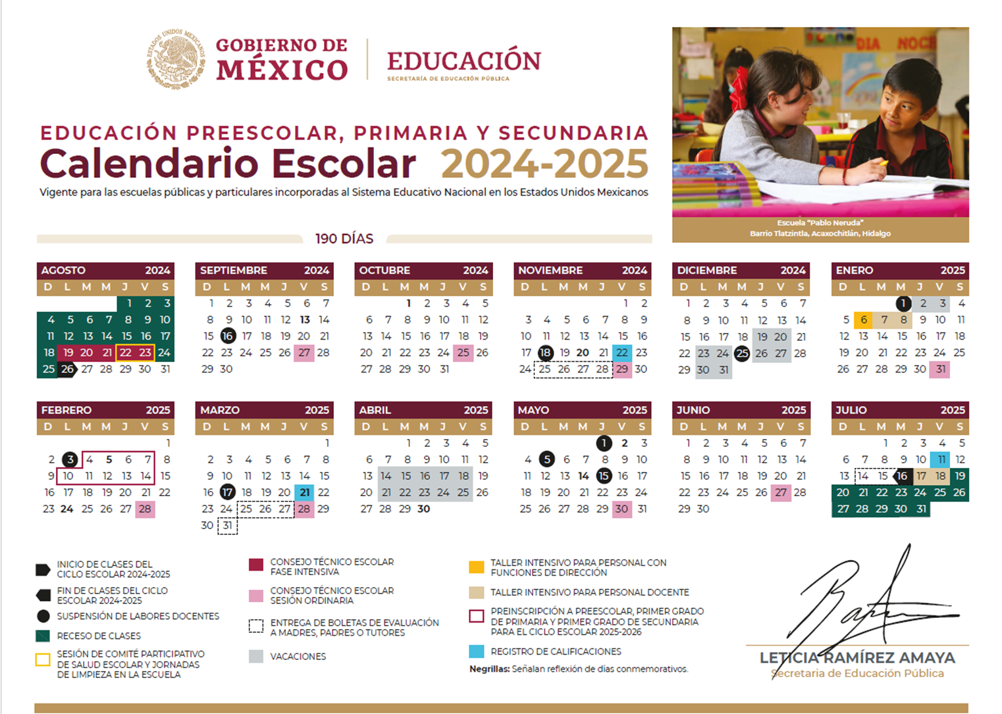
docentesaldia.com

Slide 24
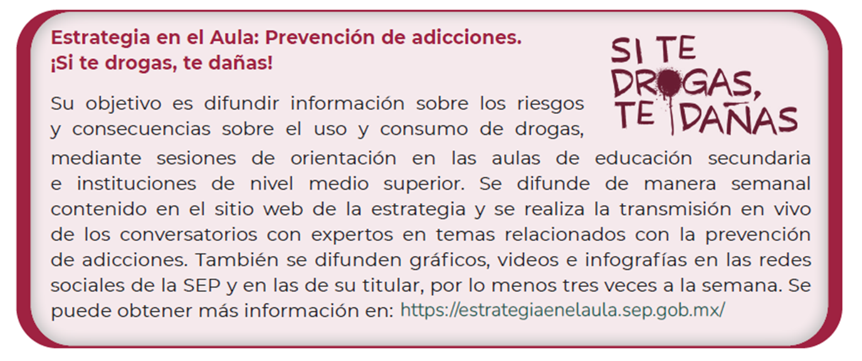
3. Estrategias Nacionales: Estrategia en el aula. Prevención de adicciones, Estrategia Vida Saludable y Estrategia Nacional de Lectura
En esta parte de la agenda se les propone evaluar, de acuerdo con el nivel que corresponda, el alcance e impacto de las acciones que la escuela ha desarrollado en el marco de las Estrategias Nacionales.
docentesaldia.com

Slide 25
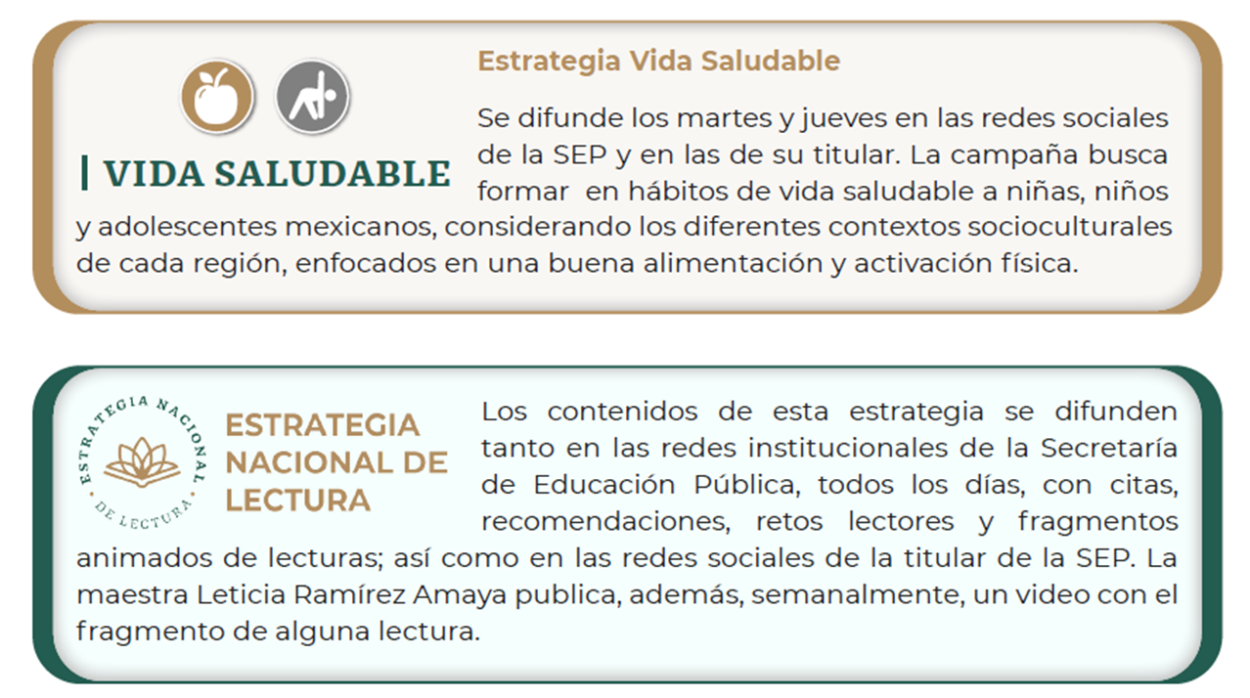
docentesaldia.com

Slide 26
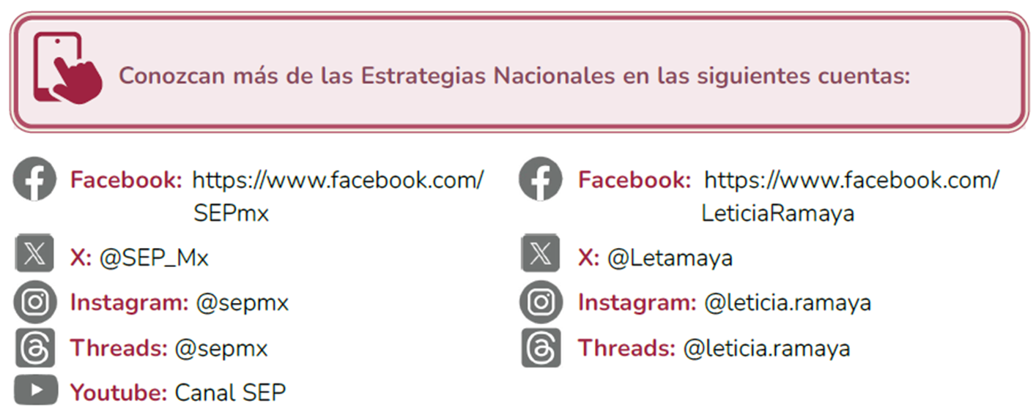
docentesaldia.com

Slide 27
4. Asuntos particulares de la escuela
En este momento de la sesión aborden los asuntos educativos de interés para el colectivo.
docentesaldia.com

Slide 28


Gracias por su atención
docentesaldia.com

